Slide 1
设备原理和维护知识

Slide 2
一、设备的概念
1、设备的定义：
工厂企业的设备主要指生产所需用到的除土地和建筑物以外有一定价值以上的固定资产，如各种机器设备、电子设备、各种车辆、工装模具等。
设备是企业的主要生产工具，是衡量企业生产能力和企业现代化水平的重要标志。是生产力的主要构成要素。

Slide 3
2、设备的分类：
分类的方式有很多种，以下按对生产的重要程度分类为：
关键设备：在生产过程中对产品质量起主导、关键作用的设备（检测机、测试设备、化验设备、电子称、卡尺等，需要定期校验）。
主要设备：起主要生产作用的设备（如：铅粉机、铸板机、合膏机、涂板机、固化室、表面干燥机、滚剪分片机、烘箱、充电机、加酸机、加胶机、环保设备、变压器等）。
一般设备：简单、价格便宜、维修方便的设备（如：生产线、滚道、清洗设备、手动叉车、工装夹具、办公设备、炊事设备、文体器械等）。
特种设备：是指涉及生命安全、危险性较大的锅炉、压力容器（储气罐）、气瓶、压力管道、电梯、起重机械（旋臂吊、行车大于0.5吨以上）、机动叉车、运输农用车等。需国家质量监督局生产监督，定期检测并出具合格使用报告，操作人员需国家相关部门培训执证上岗。

Slide 4
3、设备在企业中地位：
机器设备是生产的骨骼和肌肉系统，没有机器设备就没有现代化的企业，在生产力中具有决定性的因素。面对越来越严峻的能源问题、环保问题、招工难问题，节能降耗、保护设备、改善环境、提高自动化设备是每一个企业的生存之本。设备自动化水平是提升企业竞争能力，保证产品质量的有效手段。

Slide 5
2、设备的维修管理：
设备维修是对设备的磨损或损坏所进行的补偿或修复。
（1）、维修方式分类
①事后维修（BM）：设备发生故障后进行维修，这个阶段对生产造成的影响最大，费用最高。因不知什么时候会发生故障，无计划性。材料、人员、技术准备都没有。修理停歇时间较长，影响交货期，事倍功半。
② 预防维修(PM)：按照预防为主的原则，根据设备磨损理论，有计划地对设备进行日常维护保养、检查、校正和修理，以保证设备正常运行。防患于未然, 事半功倍
③ 改良维修（CM）：根据故障记录和状态监测的结果，在修复故障的同时，对设备性能和局部结构加以改进，旨在克服设备的先天不足， 减少故障。从设备的本质上改善，利用无故障，无维修麻烦的材料，配件来改良设备。
④维修预防（MP）：在设备的设计和制造阶段就考虑维修问题，提高设备的可靠性和易修性。是最大限度地减少或不出现故障，一旦出现故障，维修也能很顺利进行。

Slide 6
⑤智能维修：随着计算机技术在企业中应用的发展。设备维修领域也发生了重大变化，出现了基于状态维修(Condition-basicmaintenance)和智能维修(Intelligentmaintenance)等新方法。
A、基于状态维修是随着可编程逻辑控制器(PLC)的出现而在生产系统上使用的，现在能够连续地监控设备和加工参数。采用基于状态维修，是把PLC直接连接到—台在线计算机上，实时监控设备的状态，如与标准正常公差范围发生任何偏差，将自动发出报警(或修理命令)。这种维护系统安装成本可能很高，但是可以大大提高设备的使用水平。
B、智能维修，或称自维修，包括电子系统自动诊断和模块式置换装置，将把远距离设施或机器的传感器数据连续提供给中央工作站。通过这个工作站，维护专家可以得到专家系统和神经网络的智能支持，以完成决策任务。然后将向远方的现场发布命令，开始维护例行程序，这些程序可能涉及调整报警参数值、启动机器上的试验振动装置、驱动备用系统或子系统。目前在尖端设备中应用。
⑥全员生产维护（TPM）：后面详细介绍

Slide 7
（2）计划检修：
根据生产停机时间制定检修计划组织实施，尽量缩短检修时间，减少费用，保证质量。
① 大修——工作量最大的一种计划修理，对设备实行
全面检查修理，恢复其性能和精度。设备
全部解体，修理基准件，更换和修复磨损件，
刮研或磨削全部导轨面，全面消除缺陷，恢复
原有精度、性能、效率、达到出厂标准。
② 中修——部分解体，修复或更换磨损机件，校正设备的
基准座标以恢复并保持设备的精度性能、效
率至下次计划修理。
③小修——清洗设备，部分拆除另部件，更换和修复少量
的磨损件，调整紧定机件，保证设备能正常使
用，满足生产工艺要求

Slide 8
（３）修理计划的编制
①年度修理计划——是企业修理计划编制的重点，要准确、经济、合理做好准备工作，与生产部门要协调好修理时间，维修力量和技术准备要求比较高，要精心组织 。
②季度修理计划——是按年度计划的实施计划，是按年度计划分解的大修、中修、技改、小修。
③月度修理计划——是季度计划的执行作业计划，它是根据年度和季度检修计划制定的，应在月前提出，月度检修计划是考核修理工作好坏的主要依据

Slide 9
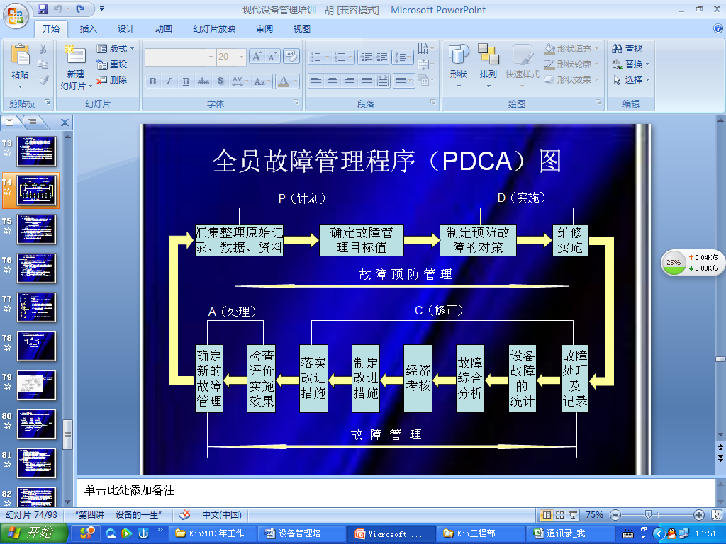
（4）设备综合管理：
在设备维修预防的基础上，从行为科学、系统理论的观点出发，对设备进行全面管理的一种重要方式。

Slide 10
3、设备故障管理：
概念：
设备故障管理在全面故障管理中占有重要地位，其内容主要有——故障的信息管理、故障分析、故障处理、效果评价、考核及信息反馈等。

Slide 11
（1）、故障分析方法：
A、故障树分析法的应用
此法是追索故障原因的一种基本方法，国外70年代开始用于复杂设备系统。
故障树是一个特定的系统故障模式与所属部件故障关系的事件逻辑图，即描述故障结果与原因关系的逻辑图。
a、专用术语和符号
  顶端事件——即最终故障现象：构成故障树顶部的事件。
  中间事件——能造成顶端事件发生的各种故障，但它又是其它故障引起的。
  初始事件——又称底事件，是造成顶端或中间事件的故障。
  分 枝——中间事件形成的逻辑图称为总故障的一个分枝。
  最小割集——一定会引起顶部事件发生的底部事件的组合，即最小的一组初始事件。

Slide 12
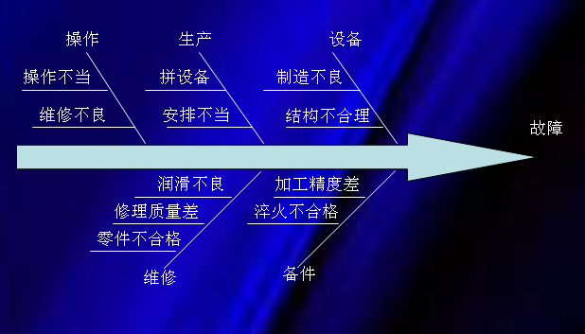
故障因果图分析法（也叫鱼骨图）
查找故障原因时，先大类划分，再层层细分，找出原因，加以解决。

Slide 13
（2）、故障处理方法：
根据故障原因和性质，提出对策，排除故障。
① 重复性故障：采取项目修理、改装或改造的 方法，改善整机性能。
② 多发性故障：视故障严重程度，采取大修、 更新或报废的方法。
③ 设计制造安装质量不高、先天不足的设备： 采取技术改造或更换元器件的方法。
④ 操作失误，维护保养不良引起的故障：应加 强操作工的培训来解决。
⑤ 修理质量不好引起的故障：加强维修人员的技术培训来解决。

Slide 14
三、设备使用与维护保养
1、设备的使用管理：
设备使用的四项要求：整齐、清洁、润滑、安全
（1）合理使用：合理的使用设备可以减少设备的磨损，提高设备利用率，发挥
设备效益。
① 提高设备利用率，实现设备满负荷运转
②严格操作程序，保证设备精度，合理配置各种工具
③为设备创造良好的工作环境和条件——防潮、防尘、防腐、防震、照明、
通风、安全、环保等；
④合理配备操作工人，持证上岗
⑤建立健全设备使用工作制度——使用程序、操作规程、岗位责任制、维
护保养制度、定期检修制度等。
（2）使用前的准备工作：
① 技术资料编制（合同、操作说明书编写、制作维护保养计划、制定定期
检修计划、配件型号和图纸）；
② 操作人员培训；
③ 维护工具、检测仪表的准备；
④ 全面检查设备的安装及安全装置

Slide 15
（3）坚持操作人员的“三好”、“四会”、“五纪律”
三好---管好：
①操作工人自己使用的设备及其附件要保管好。
②未经领导批准，不能任意改动设备结构。
③非本设备操作人员，不准擅自使用。
④操作者不能擅离工作岗位。
用好：
①严格遵守设备的操作规程，不超负荷使用。
②不精机粗用，大机小用。
③不带病运转。
④不在机身导轨面上放置工件，计量器具和工具等。
修好：
①保证设备按期修理，认真做好一级保养。
②修理前主动反映设备情况。
③修好后认真进行试机验收。

Slide 16
四会----会使用：
①熟悉设备结构。
②掌握操作规程，正确合理地使用设备。
③熟悉加工工艺。
会维护保养：
①保证设备内外清洁。
②熟悉掌握一级保养内容和要求。
③按润滑点正确地加油，保证滑导面无锈蚀和碰伤。
会检查：
①设备开动前，会检查操作机构、安全限位是否灵敏可靠，
润滑是否良好。
②设备开动后，会检查声音有无异常，并能发现故障隐患。
③设备停机时，会检查与加工工艺有关的精度，并能做简单的调整。
会排简单故障：
①通过设备的声响、温度、运行情况等现象，能及时发现设备的异
常状态，并能判断出异常状态的部位及原因。
②根据自己确切掌握的技能，采取适当的处理措施；自己不能决的，
能迅速判断出来并及时通知检修人员协同处理，排除故障。

Slide 17
五纪律：
1）培训熟练后操作（特种设备执证上岗），遵守安全操作规程；
2）经常保持设备清洁，按规定加油
3）严格遵守交接班制度
4）管好工具、附件等，不得遗失
5）发现异常（声音、颜色、气味、振动、形状、运行状态），
立即停机检查并向上级报告

Slide 18
2、设备的维护管理：
是指人们为保持设备正常工作以及消除隐患而进
行的一系列日常保护工作。
1）、日常维护，也称例行保养。可归纳为“清洁、润滑、调整、紧固、 防腐”十个字，即通常所说的“十字作业”法。达到漆见本色、铁见光、渍路通、油窗亮、操作灵活、运转正常目的。
(1)清洁：设备的内外要清洁，各润滑面，如导轨、丝杆、光杆等处无油污，无碰伤，各部位不漏油、漏水、漏汽(气)，切屑、垃圾打扫干净。
(2)润滑：设备的润滑面、润滑点按时加油、换油，油质符合要求，油壶、油杯、油枪齐全，油毡、油线清洁，油窗、油标醒目，油路畅通。
(3)调整：设备各运动部位、配合部位经常调整，使设备各零件、部位之间配合合理，不松不旷，符合设备原来规定的配合精度和安装标准。
(4)紧固：设备中需要紧固连接的部位，经常进行检查，发现松动，及时扭紧，确保设备安全运行。
(5)防腐：设备外部及内部与各种化学介质接触的部位，应经常进行防腐处理，如除锈、喷漆等，以提高设备的抗腐蚀能力，提高设备的使用寿命。

Slide 19
2）、定期维护
设备工程部以计划形式下达，操作工和维修工相结合进行。
    拆卸指定部件，进行清洁、擦拭等，不合格的零件要换
    检查、调整各部件的间隙，紧固松动部位
    疏通、清洁油路，清洁滤油装置
    清洁、清洗导轨、滑动面
    检查、调整电器线路及装置
    对调整、修理、更换零件及解决的问题作好记录
    时间一般1—3个月安排一次，由车间维修组自己定

Slide 20
3）、三级保养制
三级保养制重心是保养、而非修理，它以操作者为主，对设备进行保养。
①日常保养：每天由操作者对设备进行清洁、整理、检查状况、润滑、紧固、状况记录等
② 一级保养（定保）：以维修工为主，操作者为辅，是一项计划性的维护保养，也叫定期保养。按计划对设备进行局部和重点部位拆卸、检查、内部清洁。目的在于减少设备磨损、消除故障隐患、延长使用寿命。
③ 二级保养（检修）：对设备主体进行彻底检 查和调整，对主要零部件的磨损检查鉴定。
由专业维修人员（设备厂家指导）在操作人员配合下定期进行。二保偏重于定期修理或更换。

Slide 21
4）、设备的检查：
对设备的运行状况、工作性能、零件的磨损程度进行检查和校验，以求及时地发现问题，消除隐患，并能针对发现问题，提出维护措施，做好修理前的各种准备，以提高设备修理工作的质量，缩短修理时间。分为日常检查和定期检查。
5）、设备的维护监督
好的制度执行必须有监督，指定专人负责、以拉组或班组为单位规划、各车间区域巡回检查

Slide 22
3、设备的润滑管理
润滑管理是设备管理的重要组成部分，正确、合理地润滑能够减少机械磨损，防止锈蚀，保护设备，延长使用寿命。据统计，机械故障有60%由于润滑不良引起的，可见润滑的重要性。
（1）润滑管理的任务
① 建立健全润滑管理的规章制度
② 坚持好的规章制度“五定”、“三过滤”
五定 --- 定点、定质、定量、定期、定人
三过滤---（好油、废油）入库、发放登记、加油过滤（防止杂质）
③ 配备必要的检测仪器、工具，检查设备润滑状态，解决存在问题。
④ 治理设备的滴、漏现象
⑤ 合理润滑、按质换油（不同类型油品有不同作用）、节约能源
⑥ 推广应用润滑新技术、新材料
⑦ 组织各操作人员润滑专业技术培训
⑧ 做好润滑材料的入库、保管和发放工作
⑨ 编制定期换油计划，并做好废油的回收工作。

Slide 23
（2）换油方式的确定
① 定期换油：设备用油量少、开动率高。
缺点：油质指标合格但换掉了，造成浪费；油质
指标已经不符 合标准还未换，造成设备磨
损加大或故障、事故
② 按质换油：在油品状态检测的基础上实施换油，
是比较科学的 做法，既保护设备不受损，又节约
油料。对人员要求熟练。

Slide 24
影响设备效率的六种因素：
故障损失——慢性故障或突发性故障造成的损失
作业调整损失——因工装、模具更换等小故障停机损失
速度降低损失——实际运行速度达不到设计速度
工序能力不良的损失——加工中的缺陷及返修
调试生产的损失——从开始生产到稳定生产的时间段
综合效率计算：
设备综合效率=时间开动率Χ性能开动率Χ合格品率

Slide 25
④ TPM的主要做法：
A、自主维修（PM小组活动）
PM小组活动全员的。操作者自主维修（小 组活动）——自己的设备自己管的思想，使每个操作者掌握能够自主维修的
技能，并采取开展小组活动的组织形式，这是TPM的最大特点。
B、开展5S活动
这是TPM自主维修中一项主要内容。
5S指整理、整顿、清扫、清洁、素养。
整理——把紊乱的东西收拾好，不用的东西要清除掉。
整顿——物品要分类放置，需要时能马上拿到。
清扫——把尘土、杂物等打扫干净。
清洁——保持设备和操作现场的清洁卫生。
素养——讲礼貌、守纪律，养成良好的言谈举止。它是前4个S的保证和提高。
5S活动是现场改善、创造良好工作环境的一项基础工作，说起来容易，做起来不容易，长期坚持更不容易。

Slide 26
C、点检：TPM自主维修中又一项主要内容。
点检——指按照一定标准，对设备规定部位进行检测、早期发现设
备的异常状况。
点检分类：
a、日常点检：检查周期常是每天、每周或一个月以内），主要
由操作人员负责，由五官感觉或简易检测工具完成，并填
好点检表。
b、定期点检：检查周期常为一周或一月以上，主要由维修人员
负责，并填好点检表。
上述可见，TPM预防维修，很强调操作人员的积极性。60%～80%的
故障可以通过点检早期发现、预防修理、减少故障、提高设备效率。
D、局部改善
对现有设备局部地改进设计和改造零部件，以改善设备的技术状态，更好地满足生产的需要。

